Slide 1
PERENCANAAN KAMPANYE ONLINE

Slide 2
Perencanaan Kampanye Online
Riset untuk perencanaan kampanye Hubungan Masyarakat Online
Penerapan SEO dan SEM untuk memperluas khalayak dalam kampanye Hubungan Masyarakat Online
Mengenal tolak ukur media Hubungan Masyarakat Online
Mengenal karakteristik khalayak internet dan media sosial
Menentukan strategi dan taktik untuk mencapai tujuan
Memantau efektivitas kampanye Hubungan Masyarakat Online

Slide 3
Model SOSTAC masih menjadi pilihan dalam membuat perencanaan kampanye online/ kampanye digital

Slide 4
SOSTAC
Situation analysis
Objective
Strategy
Tactics
Action
Control

Slide 5
1.
Riset untuk perencanaan kampanye Online
Situation Analysis

Slide 6
Karakteristik Khalayak Internet dan Media Sosial

Slide 8
2.
Penerapan SEO dan SEM
untuk memperluas khalayak dalam kampanye Hubungan Masyarakat Online

Slide 9
Jalur Customer Journey
Awareness
Search
Convince
Purchase
Recommend

Slide 11
3.
Menentukan strategi dan taktik
untuk mencapai tujuan

Slide 12
Perbedaan
Strategi
Lebih besar, rencana keseluruhan yang bisa terdiri dari beberapa taktik.
Seiring waktu, jangka waktu yang lama, berorientasi pada masa depan.
Taktik
Rencana, tugas, atau prosedur yang dapat dilakukan; Mungkin menjadi bagian dari strategi yang lebih besar.
Segera dan spesifik.

Slide 13
Strategi
Strategi disusun berdasarkan hasil riset analisis situasi terkini dan tujuan (objective). Objective yang SMART akan mempermudah penentuan strategi berdasarkan sasaran yang dituju.
Membangun tujuan (objective) online PR membutuhkan analisis risiko dan kesempatan dan bagaimana mengelola masalah-masalah yang belum diketahui, sehingga dapat menentukan strategi baru (antisipasi/ plan B).
Strategi online harus bersifat kreatif, kolaborasi new media dan old media

Slide 14
Taktik
Sebelum melaksanakan taktik, sebaiknya dilakukan trial sehingga menghasilkan valuable experience
Tidak ada kampanye humas online yang hanya menggunakan satu alat, saluran dan konteks
Dalam taktik, perlu kemampuan untuk menjawab pada setiap kejadian dan tindakan (antisipasi)
Semua taktik harus memperhatikan SEO

Slide 15
4.
Mengenal tolak ukur media Humas Online

Slide 16
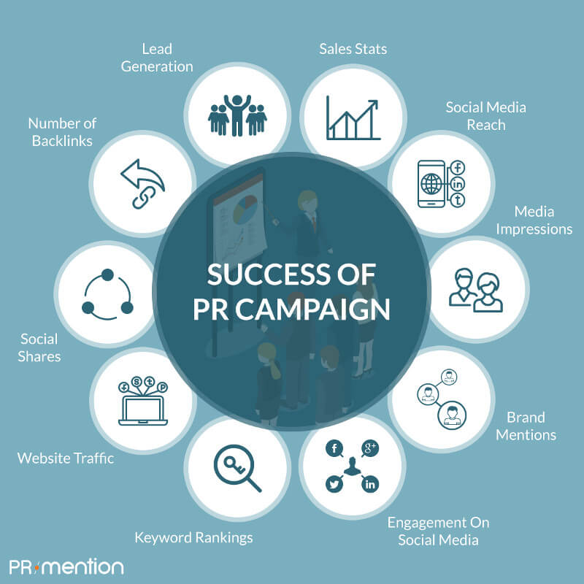

Slide 17
5.
Memantau efektivitas kampanye
Hubungan Masyarakat Online

Slide 18
ROI
ROI (Return of Invesment) adalah keuntungan dihasilkan dari sebuah investasi.
Investasi yang dimaksud dalam konteks ini adalah aktivitas di media online
ROI = (return – invesment) / investment x 100%
ROI di media online mencoba menerapkan angka terhadap interaksi dan percakapan antar manusia di dunia maya.
Media digital/online: waktu browsing, kata-kata yang dipercakapkan, sentiment, tone.

Slide 19
Thanks!
Any questions?
You can find me at:
Dewi.silvia@upj.ac.id

